Slide 1

NÝ TÆKIFÆRI HVAÐ ÞARF TIL? HUGMYNDAÞING SAMTAKA ATVINNULÍFSINS Á HOFSÓSI, 5. SEPTEMBER 2008

Slide 2
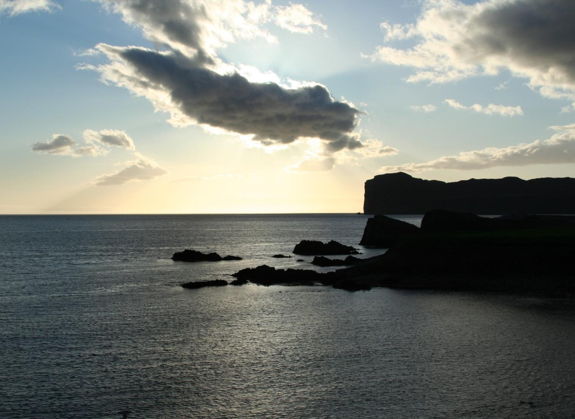

Slide 3
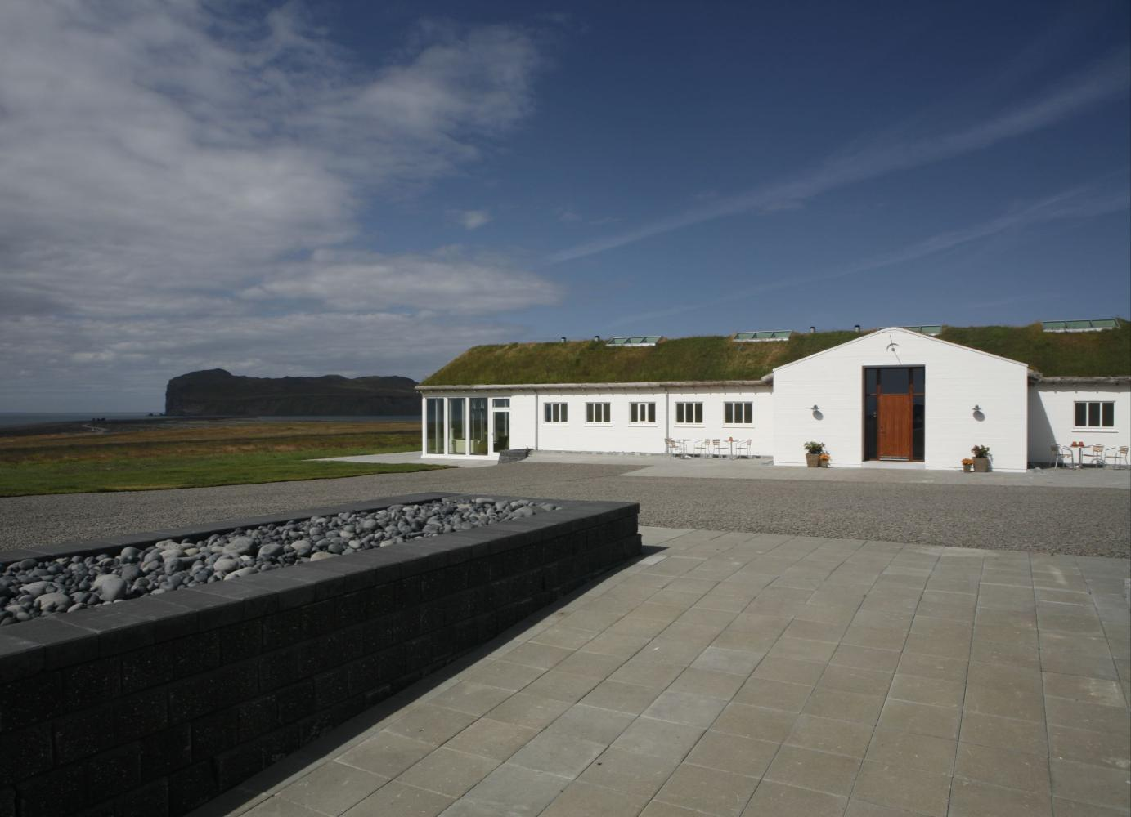
LISTASETRIÐ BÆR
Hóf rekstur sumarið 2007
Er aðsetur fyrir lítinn hóp listamanna og arkitekta yfir sumartímann.
Býður 5 gestum frítt fæði og uppihald í 4 vikur í senn, og dvelja 2 hópar yfir sumarið.
Hefur að markmiði að skapa tækifæri fyrir erlenda og íslenska gesti til að upplifa einstaka náttúru og verða fyrir áhrifum frá umhverfi, menningu landsins, sveitalífs og reynslu annarra dvalargesta.
Hefur að markmiði að hafa íslenskan listamann/arkitekt í hverjum dvalarhópi.
Hefur einnig að markmiði að ná alþjóðlegri viðurkenningu innan fárra ára sem einstakur staður fyrir listafólk og arkitekta.

Slide 4
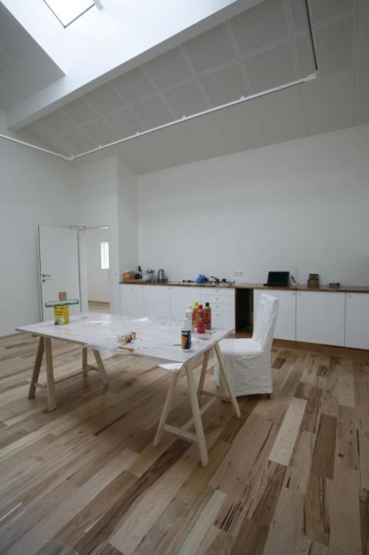
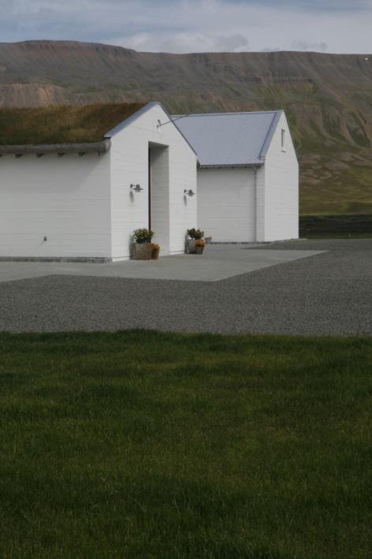
LISTASETRIÐ BÆR

Slide 5
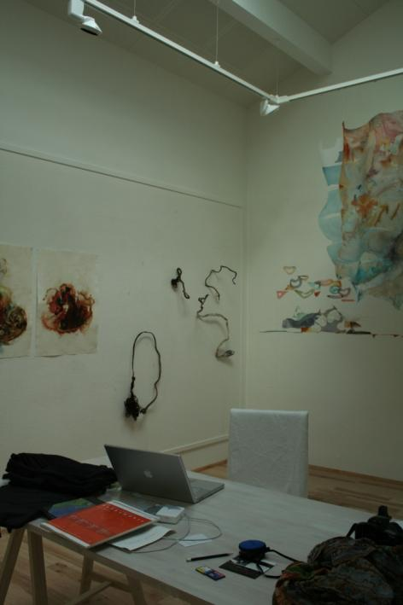
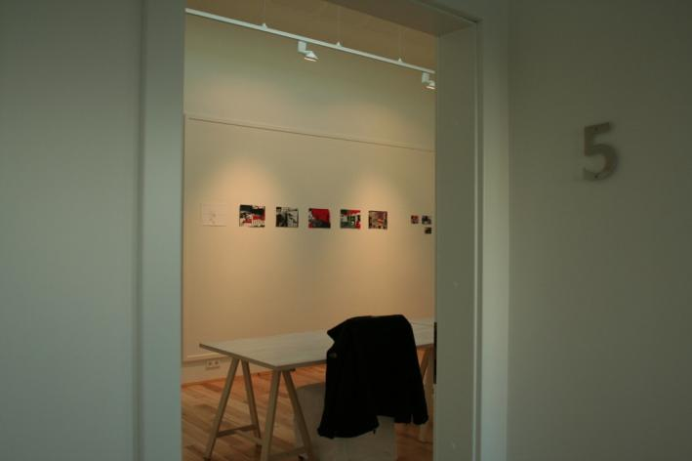
LISTASETRIÐ BÆR

Slide 6
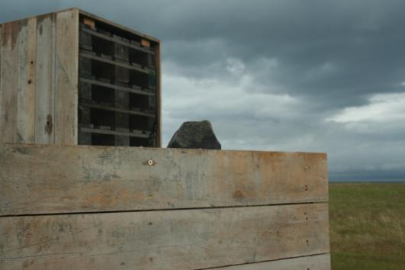
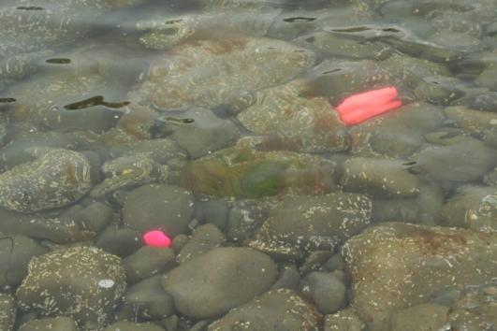
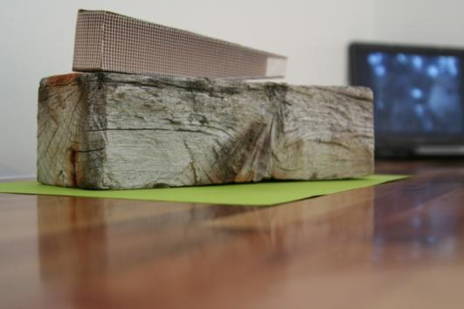
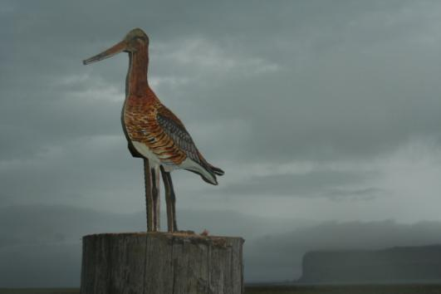
LISTASETRIÐ BÆR

Slide 7

HVAÐ ÞARF TIL?
SÉRSTÖÐU
SÉRÞEKKINGU
STAÐSETNINGU
STUÐNING
STYRK

Slide 8

SÉRSTAÐAN?
Náttúran okkar
- sem auðlind
- sem ómenguð uppspretta tækifæra
- sem grunnurinn sem við þekkjum
- sem framandi aðdráttarafl úti í heimi

Slide 9

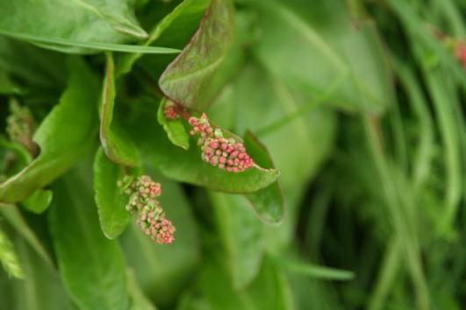
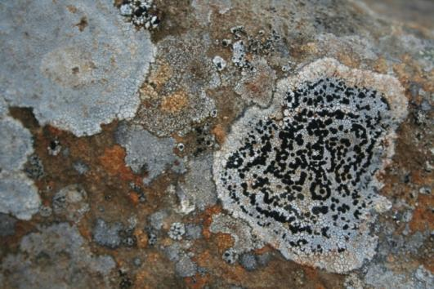
BRUGGSMIÐJAN, ÁRSKÓGSSANDI
VILLIMEY, TÁLKNAFIRÐI
ÁLFASTEINN, BORGARFIRÐI EYSTRI

Slide 10

SÉRÞEKKINGIN?
Menntun
- verkmenntun
- rekstrarmenntun
Hugvit
Tengslanet
Innsæi
Sjálfstraust

Slide 11

STAÐSETNINGIN?
Hluti af sérstöðu
Fjarlægð frá mörkuðum
Samgöngur

Slide 12

STUÐNINGURINN?
Ríki og sveitarfélög
Einstaklingar og fyrirtæki
Impra og Frumkvöðlasetur
Nærliggjandi samfélag

Slide 13

STYRKURINN?
Stjórnendur
Rekstraruppsetning
Fjármögnun
Bakhjarlar

Slide 14
